Slide 1
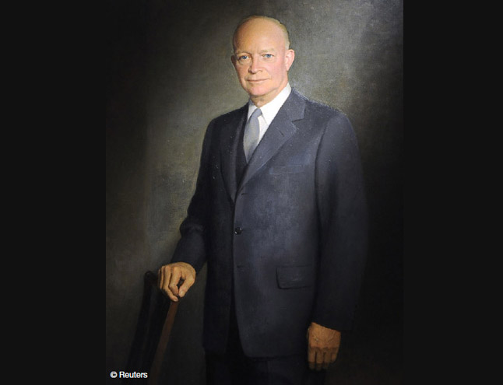
Дуайт Девід Ейзенхауер
( 14 жовтня 1890-28 березня 1969 )

Slide 2
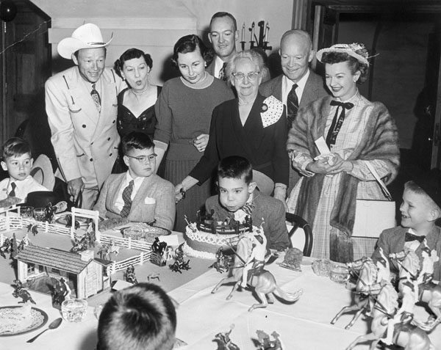
біографія
Дуайт Ейзенхауер народився в місті Денісон , округ Грейсон, штат Техас , в сім'ї Девіда Ейзенхауера і Айди Стровер Ейзенхауер . У 1891 році його батьки разом з ним переїхали в місто Абілін , штат Канзас , у пошуках роботи . Ейзенхауер закінчив середню школу в 1909 році і після цього навчався у військовій академії Вест - Пойнт з 1911 по 1915 рік.

Slide 3
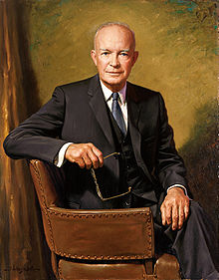
У будинку Ейзенхауерів завжди панувала дисципліна і порядок , з ранку і перед сном сім'я збиралася на першому поверсі і кожен читав главу з Біблії.
Ейзенхауери були пацифістами , затятими супротивниками війни , в той час як Дуайт прагнув до вивчення військової справи. Батько приносив йому книги, які описували битви Наполеона , Ганнібала та інших великих полководців . Коли він в 1911 році вступив вчитися у військову академію , його мати не промовила ні слова в засудження вибору професії сина, хоча в їхньому роду протягом 400 років не було військових . Ейзенхауер хрестився 1 грудня 1953 року в Пресвітеріанській церкві. Це єдиний відомий в історії випадок , коли діючий президент пройшов обряд хрещення .

Slide 4
військова кар'єра Перша Світова Війна
6 квітня 1917 США оголосили війну Німеччині. Через кілька днів Ейзенхауер отримав звання капітана . З 1 квітня 1917 він перебував у Леон Спрінгс , штату Техас , де готував до відправки за океан 57- й піхотний полк. 20 вересня 1917 він був направлений інструктором в табір для навчання офіцерів у форті Оглеторн , в Джорджії . Після цього випливав ще декілька ра в різні табори. 17 червня 1918 , відзначаючи успішну діяльність Ейзенхауера з підготовки танкістів , був нагороджений медаллю і отримав звання майора. Дуайт подавав рапорт за рапортом з проханням відправки його на фронт , і нарешті прохання було задоволено , але за кілька днів до відправки до Європи прийшло повідомлення про підписання миру з Німеччиною.

Slide 5
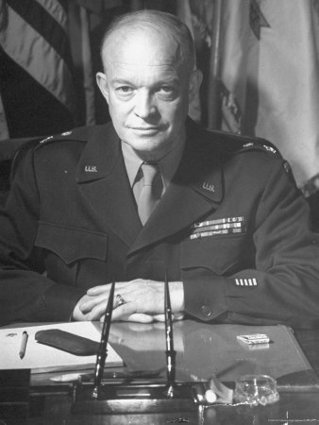
Служба в армії
Служив в Зоні Панамського каналу в 1922-1925 роках , який був окупований США . З 1933 по 1935 рік працював помічником начальника штабу армії генерала Макартура . Після цього він до 1939 року служив на Філіппінах. З березня по грудень 1941 був начальником штабу 3-ї армії . Після цього він отримав звання полковника , а після цього - бригадного генерала .

Slide 6
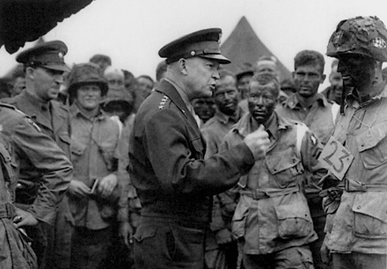
Друга Світова Війна
У грудні 1941 року США вступають у Другу світову війну. Спочатку Ейзенхауер займав керівні пости у відділі військового та оперативного планування в штабі армії , на чолі з генералом Джорджем Маршаллом . З листопада 1942 по жовтень 1943 він командував силами союзників при настанні в Північній Африці, Сицилії та Італії. Після Тегеранської конференції було відкрито другий фронт , і Ейзенхауер стає Верховним головнокомандувачем експедиційними силами.
Він керував англо-американськими силами при висадці військ в Нормандії 6 іюня1944 року.
У грудні Ейзенхауерові було присвоєно звання генерала армії. Кавалер радянського ордена «Перемога» (1945).

Slide 7
післявоєнна кар'єра
Після закінчення війни Ейзенхауер підтримував дружні стосунки з маршалом Жуковим . Однак до кінця його військової кар'єри в 1947 році він став прихильником холодної війни. З вересня 1950 по червень 1952 він командував об'єднаними збройними силами НАТО.
Важливою заслугою президента з'явилася організація будівництва Системи міжштатних автомагістралей США , початок якої було покладено в 1956 році прийняттям федерального законодавчого акту.

Slide 8
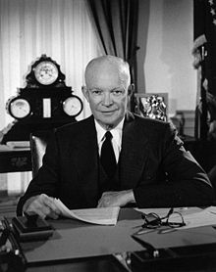
Президентська кар'єра
До безумовної заслуги Ейзенхауера
як президента слід
віднести припинення роботи
« Комісії з розслідування
антиамериканської діяльності » ,
закінчення практики маккартизму
(переслідування за ліві переконання)
і дискредитацію самого сенатора Маккарті ..

Slide 9
зовнішня політика
Основу зовнішньої політики склала доктрина « масованої відплати » , яка передбачала збільшення авіації з ядерною зброєю , щоб дати можливість завдати ударів по СРСР і КНР. Близький Схід Ейзенхауер обіцяв захистити від « комуністичної загрози».
У 1954 році в Гватемалі була організована інтервенція найманців ЦРУ ​​з метою повалення президента цієї країни Хакобо Арбенса , який , як вважав Ейзенхауер, мостив дорогу до встановлення комунізму і був прорадянськи налаштований. Арбенс був повалений.
У 1956 році в Єгипті був націоналізований Суецький канал , що належав англійській компанії . У відповідь Великобританія , Франція й Ізраїль почали військові дії проти Єгипту . США і СРСР закликали їх припинити агресію. СРСР попередив про можливість застосування ядерної зброї відносно Франції і Великобританії , після чого ті відступили.
У 1958 році в Лівані розгорівся гострий громадянський конфлікт . Ейзенхауер направив до Лівану 15 000 військових , щоб утримати проамериканський уряд при владі.

Slide 10
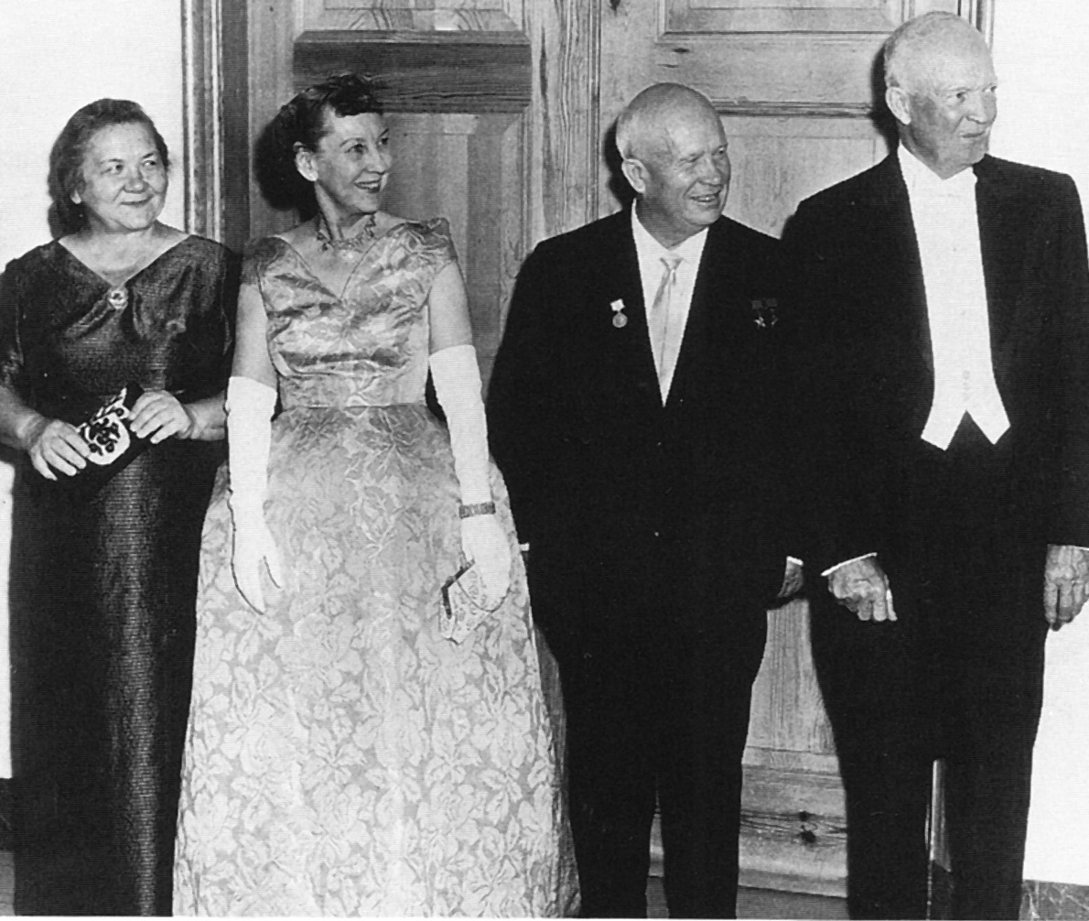
після президентства
У 1960 році після Ейзенхауера був обраний Джон Кеннеді. Після відходу з Білого дому Ейзенхауер пішов з політики. У травні 1968 він переніс четвертий інфаркт за останні 13 років. Він лежав у військовому госпіталі Уолтер-Рід у Вашингтоні і його дружина Меймі чергувала біля його ліжка. 28 березня 1969 Ейзенхауер помер - Меймі була поряд і тримала його за руку.

Slide 11
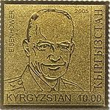
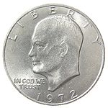
На згадку про Ейзенхауера були випущені монети та поштові марки.
Ейзенхауер на поштовій марці США
Ейзенхауер на поштовій марці Киргизії
Ейзенхауер на аверсі 1-доларової монети

